Slide 1
Procedimentos
Funcionalidade Associação PEB I com acúmulo de PEB I
Janeiro/2022

Slide 2
RESOLUÇÃO 55 DE 30/06/2022
Está disponível para as Diretorias de Ensino e Unidades Escolares a funcionalidade para atender os casos de docentes PEB I com acumulação com PEB I, conforme artigo 6º da Resolução 55 de 30/06/2022:
“Artigo 6º – O docente com dois vínculos de Professor Educação Básica I, em regime de acumulação, nesta Secretaria da Educação, deverá cumprir as cargas horárias de 33 (trinta e três) horas semanais em um vínculo e 32 (trinta e duas) horas semanais no segundo, conforme previstas, respectivamente, no Anexo I e no Anexo V desta resolução.”

Slide 3
RESOLUÇÃO 55 DE 30/06/2022

Slide 4
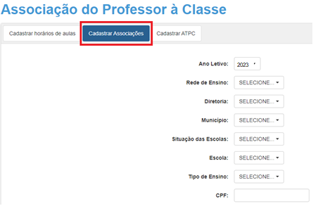
ASSOCIAÇÃO DE PEB I COM ACÚMULO DE PEB I
A Associação de Professor à Classe (Aba 2) deve ser feita através do caminho: Recursos Humanos > Atribuição > Associação de Aulas:

Slide 5
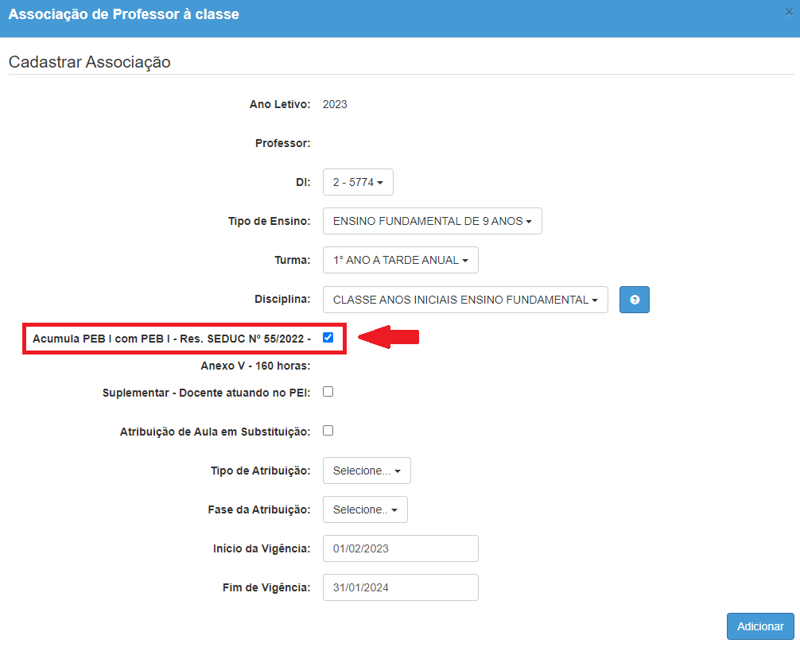
ASSOCIAÇÃO DE PEB I COM ACÚMULO DE PEB I
Clicar na opção:
“Acumula com PEB I – Res. SEDUC Nº 55/2022” em apenas um dos DIs:

Slide 6
ASSOCIAÇÃO DE PEB I COM ACÚMULO DE PEB I
PONTOS DE ATENÇÃO
Um dos DIs deve ficar com 165 horas e o outro com 160 horas.
No DI que ficará com 165 horas, NÃO selecionar a opção “Acumula com PEB I – Res. SEDUC Nº 55/2022” e associar normalmente.
No DI que ficará com 160 horas, selecionar a opção “Acumula com PEB I – Res. SEDUC Nº 55/2022” para gerar a quantidade correta de horas/aula.
Após a inclusão correta das informações, clicar em “salvar”.
A funcionalidade está disponível para o ano letivo de 2023. As associações de 2022 que não estiverem corretas, deverão ser enviadas pela Diretoria de Ensino para que o CEPAG altere.

Slide 7
MUITO OBRIGADO!

